Slide 1
R·三年级数学上册
练习一

Slide 2
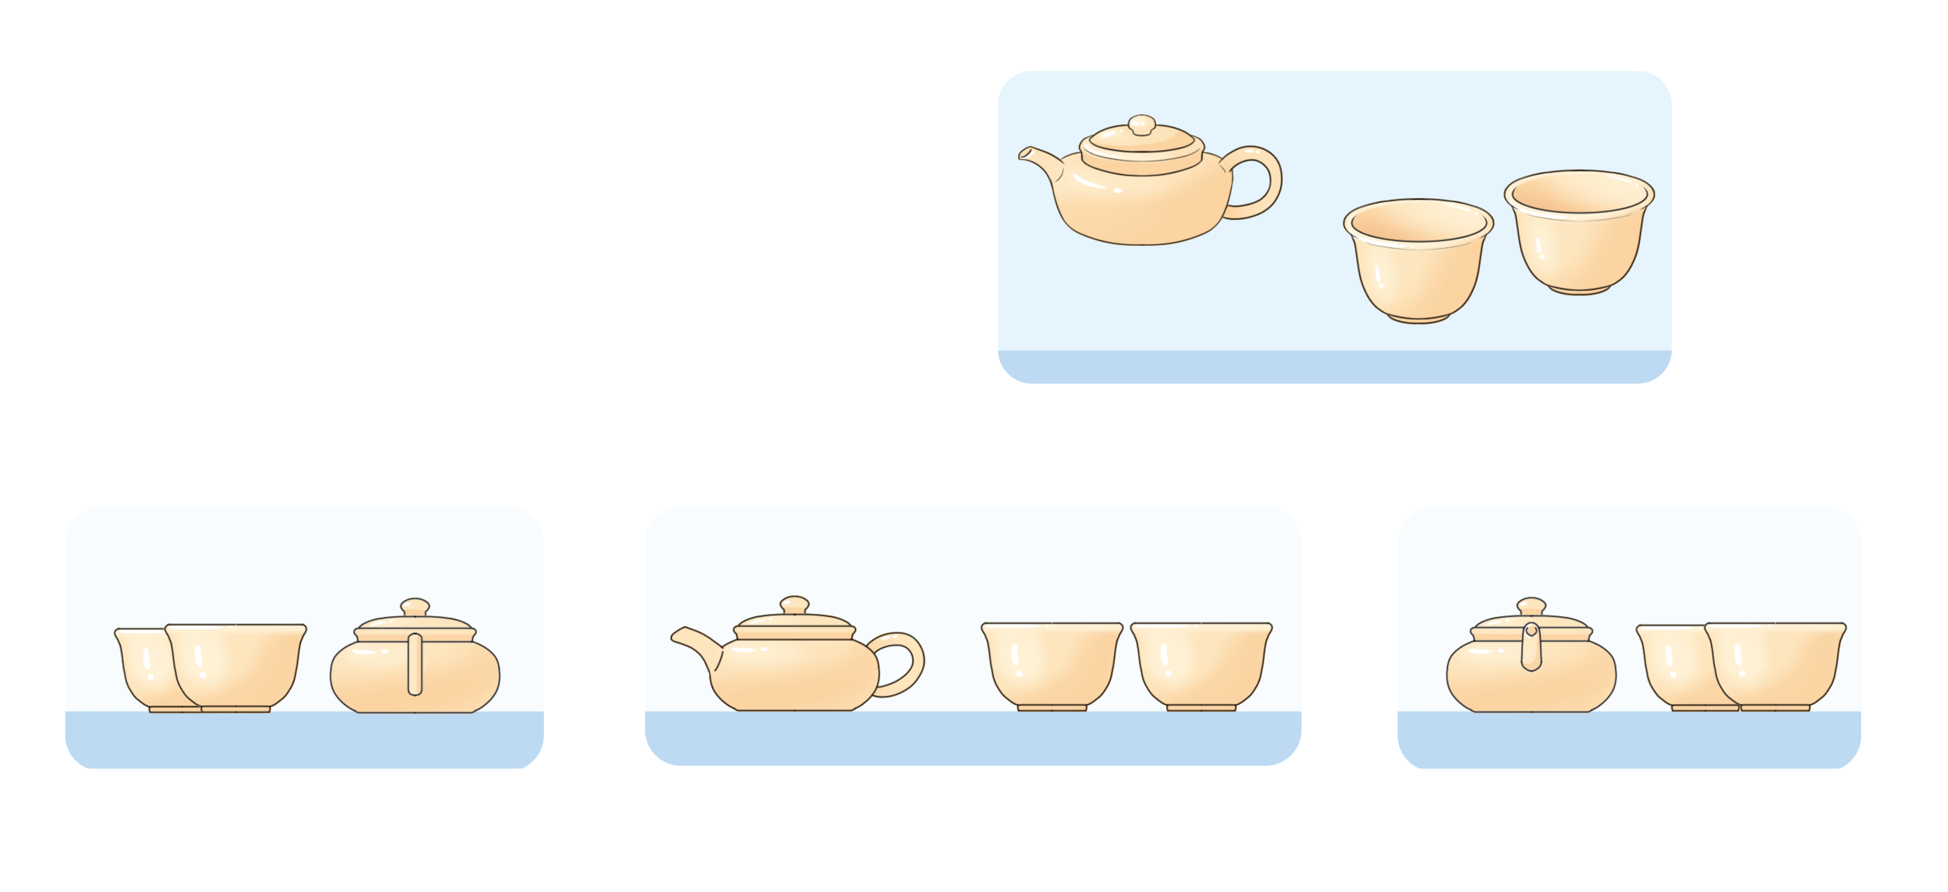
1.下面各幅图分别是从哪个位置看到的?把相应的序号填在括号里。
①
③
②
（ ）
（ ）
（ ）
③
②
①

Slide 3
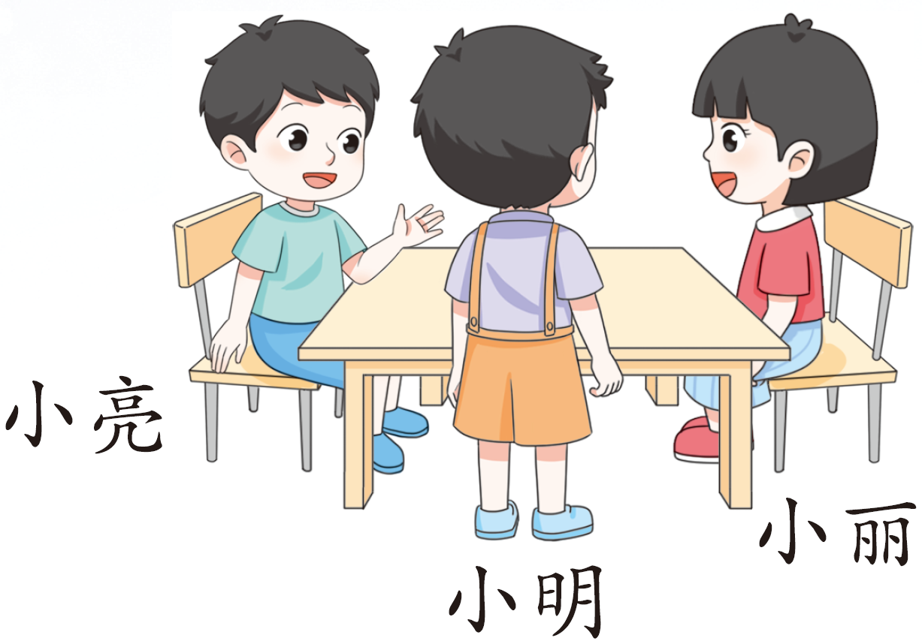
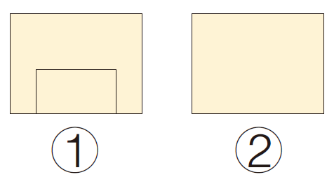

2.右面三名同学正在观察 和 。
(1)小明从上面看到的是 ,你知道长方体和圆柱是如何摆放的吗?
(2)哪一个是小丽看到的?

Slide 4
3.把你用附页1做好的长方体纸盒沿着边剪开,得到和附页1不同的图形。
(1)你打算剪开哪几条边?想一想展开的图形是什么样子的。
(2)剪一剪,说一说你发现了什么。

Slide 5
仔细观察，展开图里面的各个面有什么特点呢？
长方体展开图
上
右
前

Slide 6
发现：
1.同样的长方体，剪开的边不同，得到的展开图不同；
2.每个展开图里面都有三组相同的面；
3.每组中相同的两个面都不相连。

Slide 7
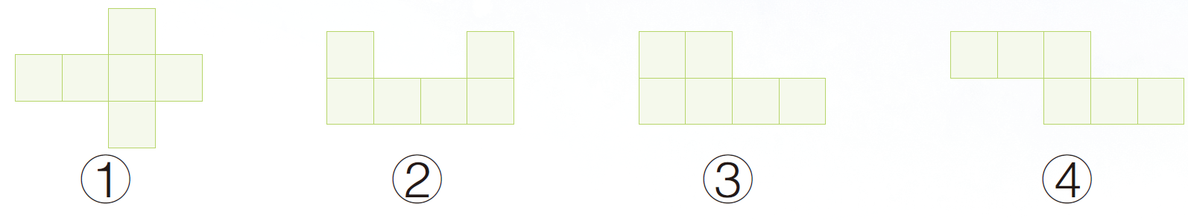
4.下面的图形能折成正方体吗?把附页2的图形剪下来折一折、试一试。
正方体的展开图

Slide 8

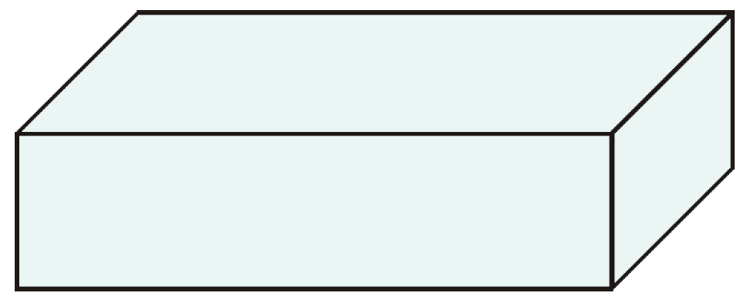
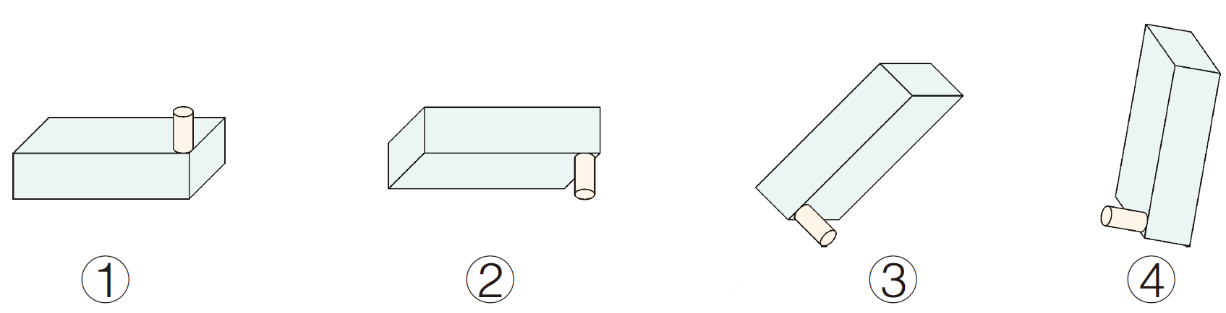
5.下面的物体都是由 和 组合成的。哪两个是相同的?
①和③相同，②和④相同。

